Slide 1
Биологические особенности лося. Разведение лосей в неволе.
доцент кафедры частной зоотехнии РГАУ-МСХА имени К. А. Тимирязева, к.с.-х.н. Сычева Ирина Николаевна

Slide 2
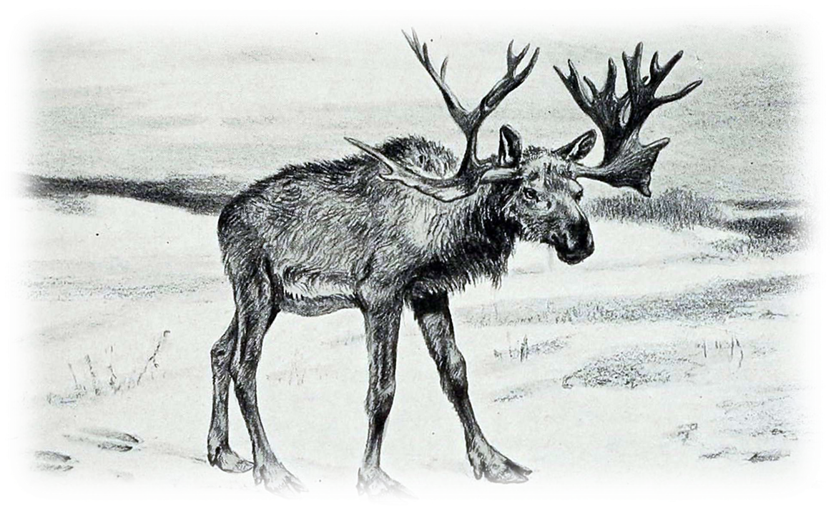
Немного из истории
Рисунок животного Cervalces, которое предположительно является родственником лося.

Slide 3
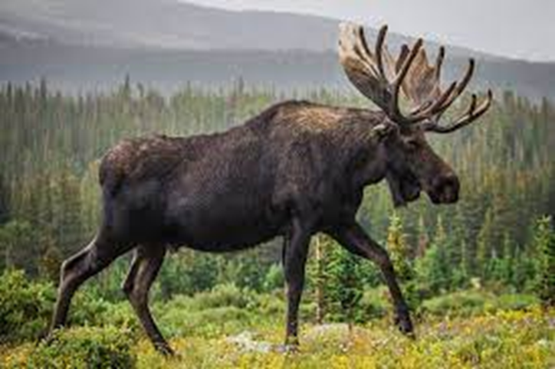
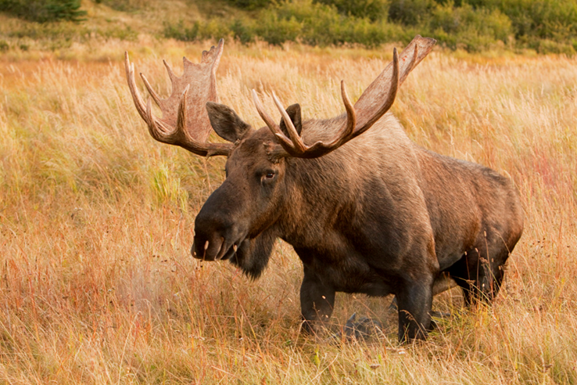
Биология вида
Лоси (Alces), род мле­ко­пи­таю­щих сем. олень­их.
Род Лось (Acles)
Вид: ев­ро­пей­ский лось, или со­ха­тый Вид: американский лось
Европа, Зап.Сибирь Сев. Америка, Вост. Сибирь

Slide 4
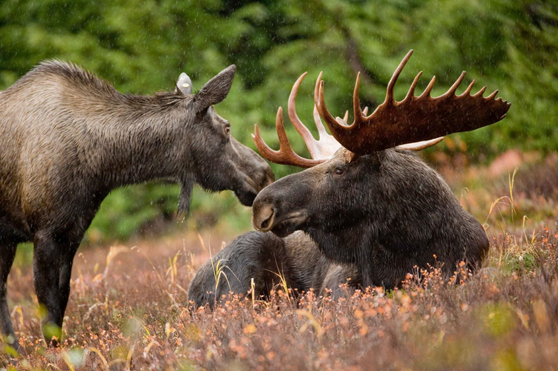
Описание и внешний вид лося
Черно-коричневый окрас
Средняя масса особи составляет 650 кг
Самцы крупнее самок
Скорость бега может доходить до 40 км/ч
Лось преодолевает по воде расстояние в 3-5 км, может нырять на большую глубину

Slide 5
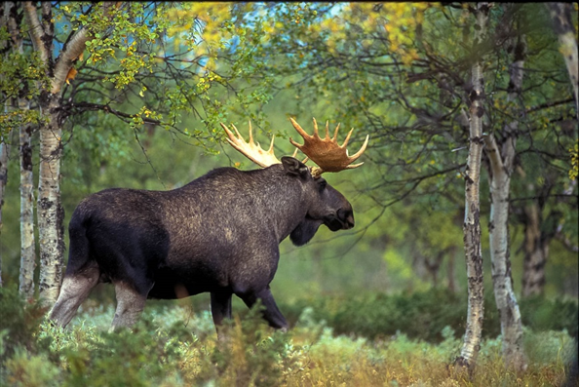
Численность
Численность охотничьих ресурсов в РФ в 2021 г. по данным государственного охотхозяйственного реестра составила: 1 263,8 тыс. лосей
Сегодня в Северной Америке живет около 1 млн. лосей. В Канаде самая большая популяция лосей в мире, ≈ 830 000 лосей. Только в одной Британской Колумбии насчитывается более 165 000 лосей.

Slide 6
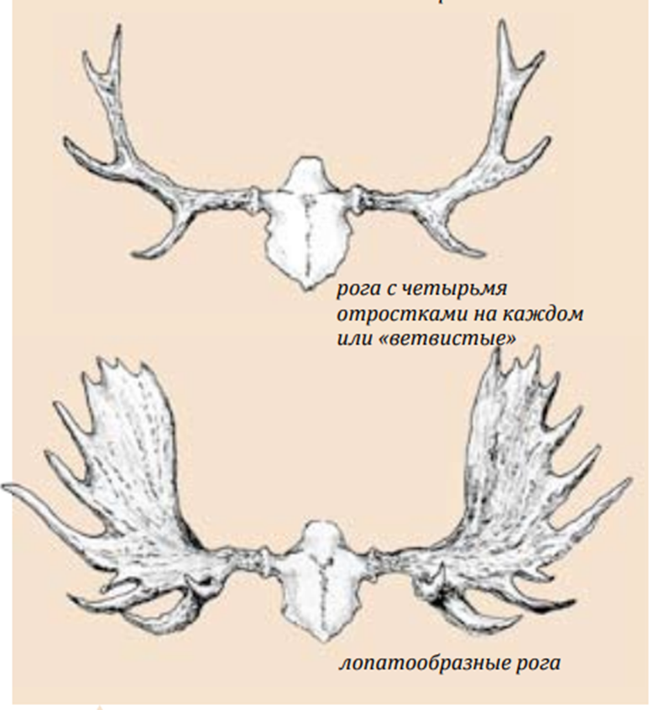
Образование рогов у самцов

Slide 7
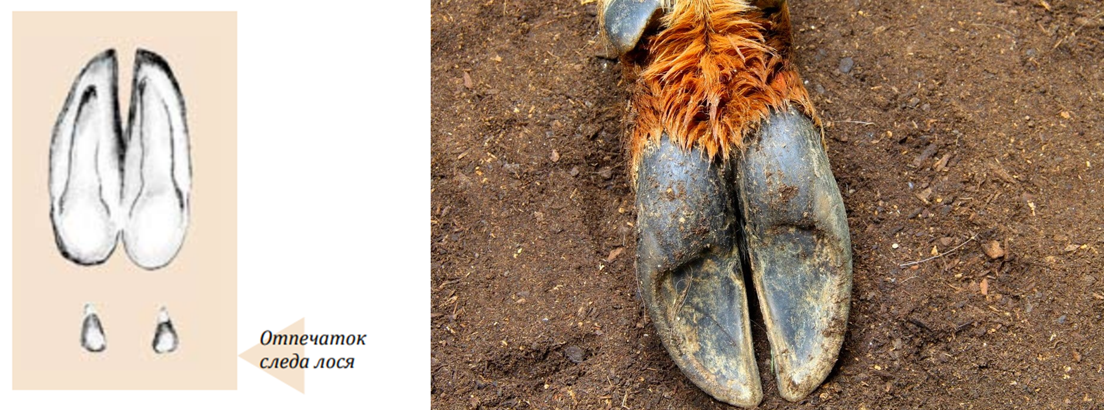
След

Slide 8
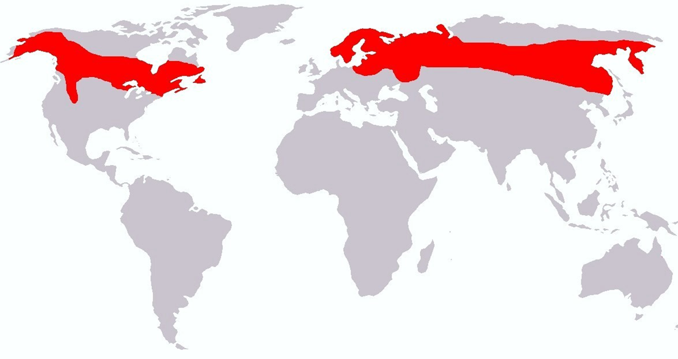
Места обитания
Ареал обитания лося

Slide 9
Размножение

Slide 10
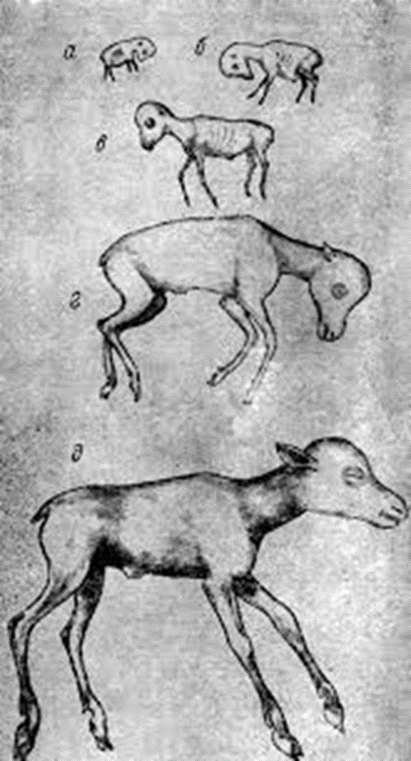
Беременность и эмбриональное развитие

Slide 11
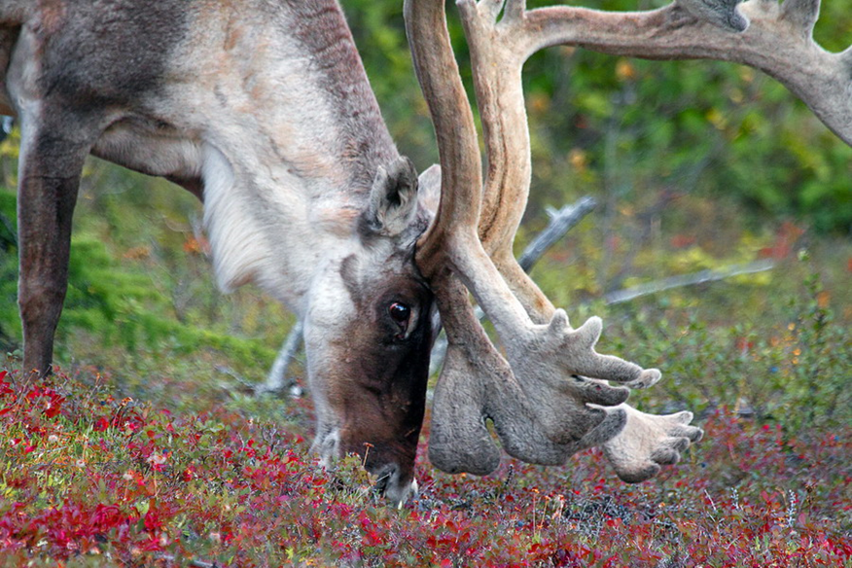
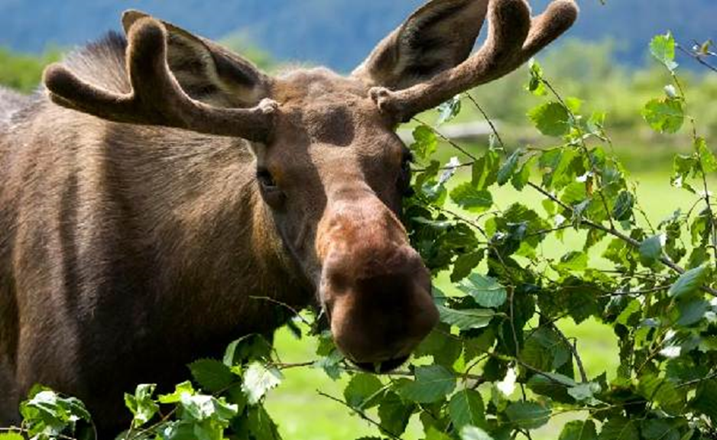
Питание лося
В питании лося большую роль играют семейства ивовых, кипрейных, розоцветных, березовых, сосновых, аронниковых и горечавковых.

Slide 12
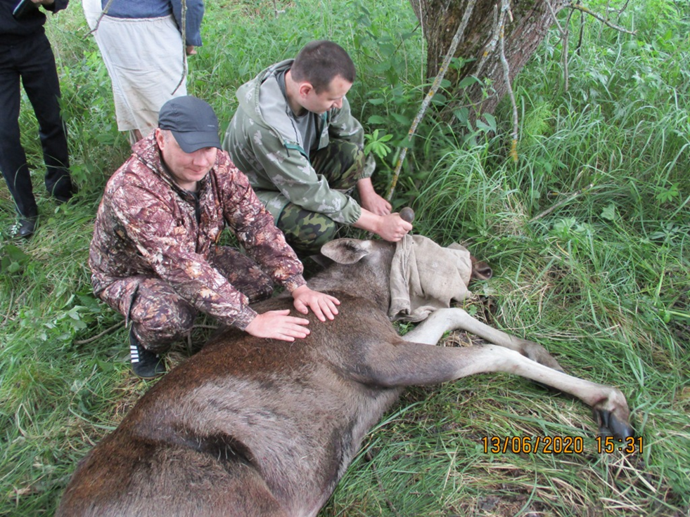
Болезни и смертность
Чума
Туберкулез
Кокцидиоз
Саркоцистоз
Колибактериоз у молодняка
Бруцеллез
Артриты
Хронический лейкоэнцефалит
Актиномикоз
Некротический стоматит
Бешенство
Эхинококкоз
и многие другие
Незаконный отстрел лосей в Смоленской области.

Slide 13
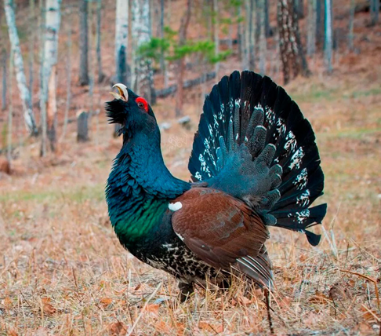
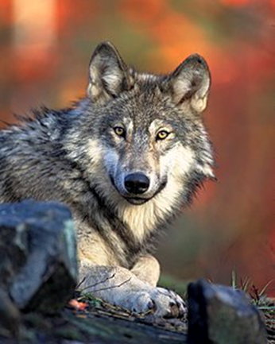
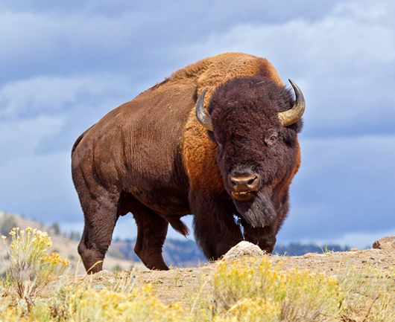
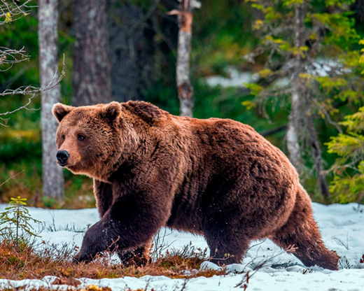
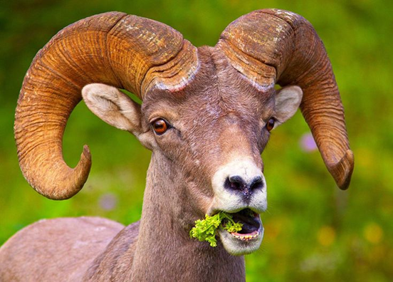
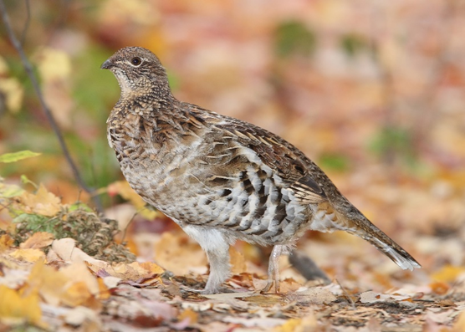
Враги и конкуренция

Slide 14
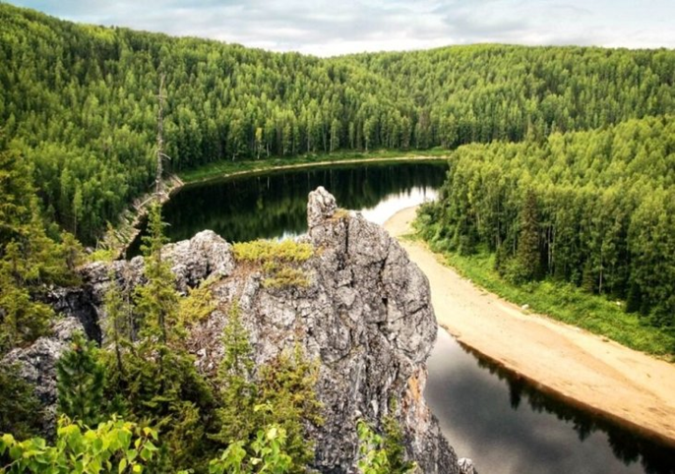
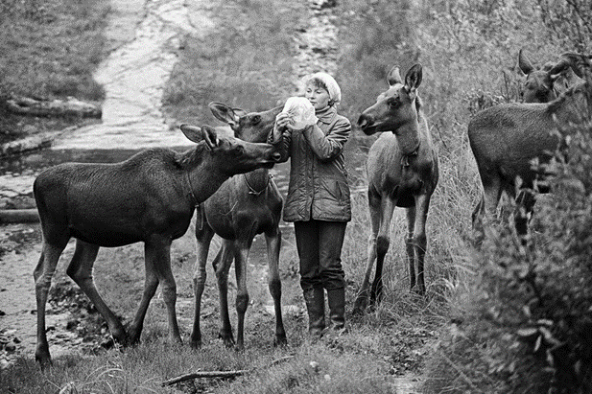
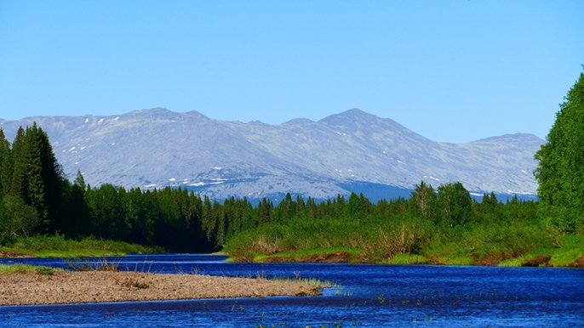
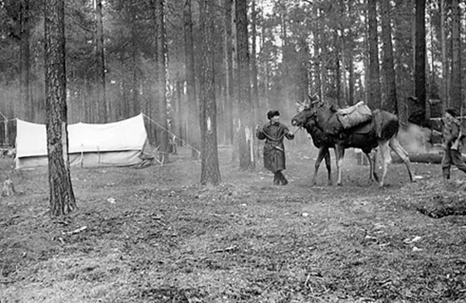
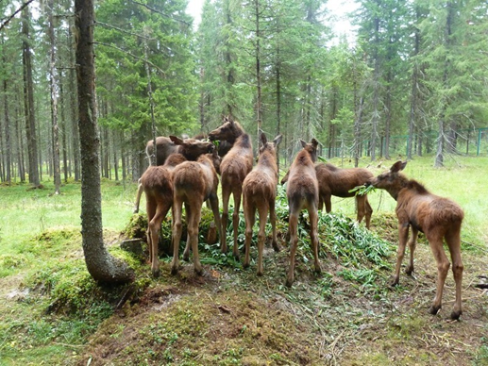
Доместикация
22 апреля 1949 года было принято постановление Совета Министров РСФСР организовать при Печоро-Илычском заповеднике опытную лосиную ферму

Slide 15
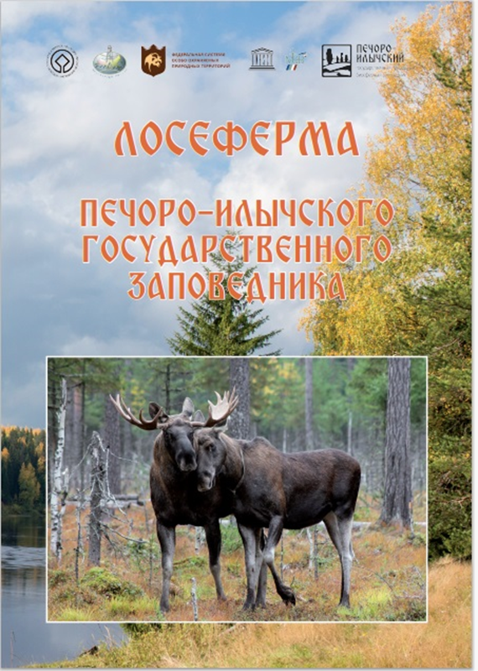
Доместикация

Slide 16
Спасибо за внимание!

